Slide 1
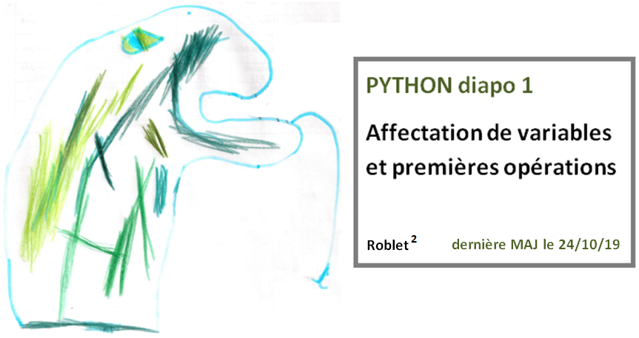

Slide 2
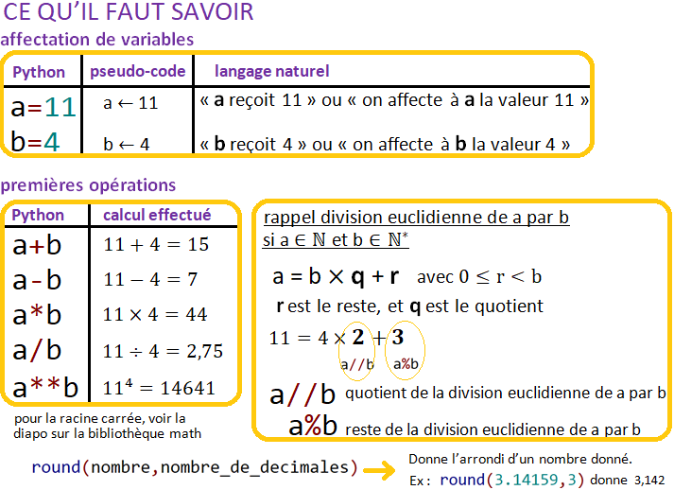
Diapo 1 Affectation de variables et premières opérations

Slide 3
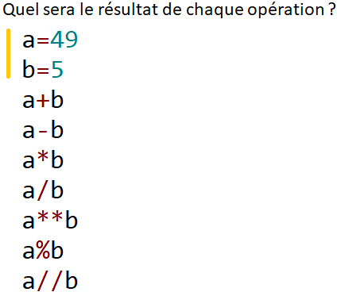
Diapo 1 Affectation de variables et premières opérations

Slide 4
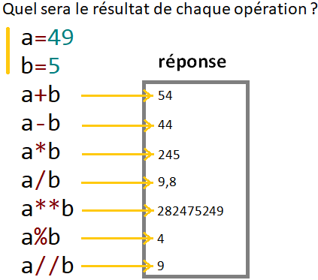
Diapo 1 Affectation de variables et premières opérations

Slide 5
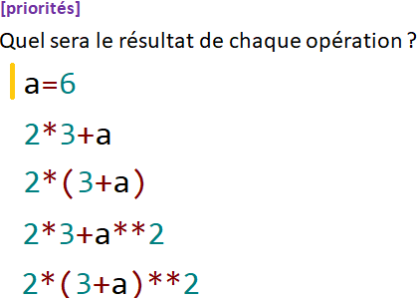
Diapo 1 Affectation de variables et premières opérations

Slide 6
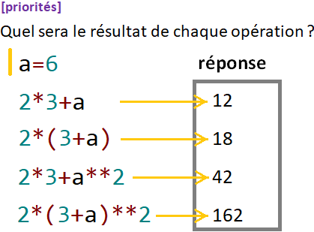
Diapo 1 Affectation de variables et premières opérations

Slide 7
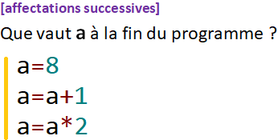
Diapo 1 Affectation de variables et premières opérations

Slide 8
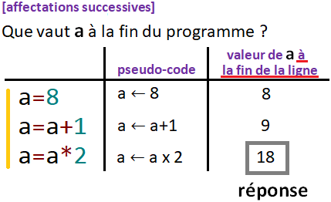
Diapo 1 Affectation de variables et premières opérations

Slide 9
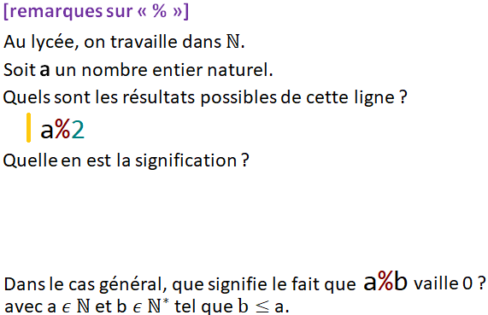
Diapo 1 Affectation de variables et premières opérations

Slide 10
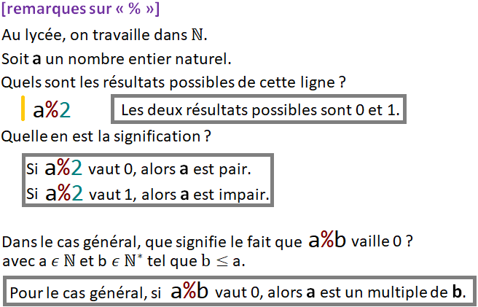
Diapo 1 Affectation de variables et premières opérations

Slide 11
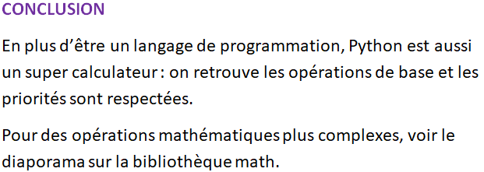
Diapo 1 Affectation de variables et premières opérations

